Slide 1
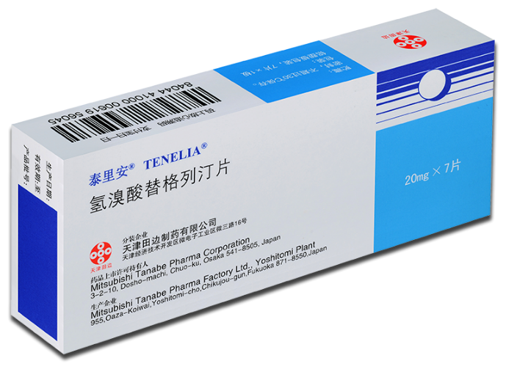
LOGO
氢溴酸替格列汀片
泰里安®
天津田边制药有限公司

Slide 2







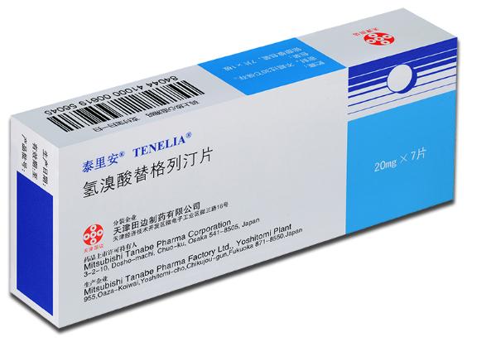

目 录
药品基本信息
安全性
CONTENTS
有效性
创新性
公平性

Slide 3
01 药品基本信息 Basic Information
药品通用名称：氢溴酸替格列汀片。
注册规格：20mg/片。
中国大陆首次上市时间：2021年8月。
目前大陆地区同通用名药品的上市情况：0家。
全球首个上市国家/地区及上市时间：2012年6月，日本。
是否为OTC药品：否。
参照药品建议：利格列汀片（欧唐宁®）
本品在2012年批准进入日本医保目录时所选的参照药品为利格列汀片（欧唐宁® ）。利格列汀片临床应用广泛，与替格列汀片相比，两者疗效和安全性无显著性差异，两者针对任意阶段的肾损伤T2DM患者均无需调整服用剂量，且替格列汀是目前唯一可以在患者血糖控制情况不佳时酌情增加服用剂量的DPP-4抑制剂。

Slide 4
01 药品基本信息 Basic Information
适应症：
本品适用于成人2型糖尿病患者改善血糖控制。
单药治疗：本品可配合饮食控制和运用，用于改善成人2型糖尿病患者的血糖控制；
与二甲双胍联用：在单独使用盐酸二甲双胍血糖控制不佳时，本品可与盐酸二甲双胍联合使用，配合饮食和运动改善成人2型糖尿病患者的血糖控制。
疾病基本情况：
2型糖尿病是最常见的糖尿病类型，占整个糖尿病人群90%以上，我国18岁及以上人群糖尿病患病率为11.2%，2019年的数据显示，中国≥65岁的老年糖尿病患者数约3550万，居世界首位，占全球老年糖尿病患者的1/4，且呈现上升趋势。糖尿病的知晓率（36.5%）、治疗率（32.2%）和控制率（49.2%）有所改善，但仍处于低水平。
用法用量：
通常成人2型糖尿病患者的推荐剂量为20mg，口服，每日1次。如血糖控制不佳，可在进行充分观察后，增加剂量至40mg每日一次。
Notes:
糖尿病肾病指南

Slide 5
02 安全性 Security
不良反应情况：临床试验中共纳入1645例2型糖尿病患者，不良反应发生率为9.5%（156/1645），共计232例次（包括临床检查值的异常）。主要的不良反应为低血糖2.6%（43/1645）、便秘0.9%（14/1645）等。
用药禁忌：对本品的成分过敏或有过敏史的患者；重度酮症、糖尿病昏迷或前驱昏迷、1型糖尿病患者；重度感染、手术前后、严重外伤的患者。
药品不良反应监测情况：日本上市后真实世界研究表明本品整体安全性特征良好，未发现新的安全性风险。无安全性警告、无黑框警告、无撤市信息。
安全性方面的优势和不足：本品于2012年日本上市，已有10年的临床应用经验，拥有大量真实世界安全性研究，研究结果均表明本品在真实世界临床应用中安全性不劣于目前目录内同类药品。本品优势明显：1天1片、适用于任何肾功能损害阶段的T2DM患者的长期使用且无需调整剂量；适用于老年T2DM患者的长期使用，可有效降低老年患者的血糖变异性，低血糖风险低，体重影响中性，心血管不良事件发生率低，且是目前国内同类产品中唯一可在血糖控制不佳情况下酌情增加服用剂量的DPP-4抑制剂。

Slide 6
03 有效性 Validity
本品无论单药或联合治疗，均可显著改善患者HbA1c、FPG、以及患者每日三餐餐后血糖水平。
本品每日口服一次，肾功能损害（包括透析）患者均无需调整剂量，尤其适用于老年患者和肾病患者。
本品可在疗效不佳时酌情增加剂量至40mg，包括肾功能不全的T2DM患者，临床给药方案选择更灵活。
在高龄合并肾功能不全或者使用其他DPP-4抑制剂血糖控制不佳的2型糖尿病患者中，选择替格列汀治疗存在潜在的疗效优势。
试验类型 | 对照药品 | 试验阶段 | 疗效指标改善情况
单个样本量足够的RCT | 安慰剂 | 上市前 | 单药治疗对饮食和运动无法有效控制血糖的中国T2DM患者（n=254），24周后，替格列汀组与安慰剂组相比，糖化血红蛋白（HbA1c）变化为-0.95% VS -0.14%，其LSM差值为-0.80%（p<0.0001）；空腹血糖（FPG）的变化为-21.9 mg/dL VS -1.4 mg/dL，其LSM差值为-20.5 mg/dL（p<0.0001），均优于安慰剂组（p<0.0001）。
单个样本量足够的RCT | 安慰剂 | 上市前 | 对二甲双胍单药治疗无法有效控制的T2DM患者（n=247），加用替格列汀可显著降低HbA1c和FPG水平。24周时，替格列汀组与安慰剂组相比，HbA1c和FPG自基线变化的差异分别为-0.71% ± 0.11%（p < 0.0001）和-16.5 ± 4.7 mg/dL（p = 0.0005）；达到HbA1c < 7.0%的患者比例分别为（41.7% VS 16.1%；p < 0.0001）。
RCT随机对照试验的系统评价 | - | 上市前 | 长期使用替格列汀作为单药或联合治疗均可降低HbA1c，且维持52周（n=702）；第52周时HbA1c较基线的变化值：替格列汀组为-0.63 ± 0.65%，联合格列奈类组为-0.76 ± 0.70%，联合双胍类组为-0.78 ± 0.75%，联合α-葡萄糖苷酶抑制剂组为-0.89 ± 0.64%，联合磺酰脲类组为-0.81 ± 0.76%（p <0.001）；所有治疗组的体重均无变化或略有增加。
真实世界数据 | - | 上市后 | 在2型糖尿病（T2DM）患者（n=11677）中进行的为期3年的PMS中期结果：中位给药期为731天，三个患者亚组（<65岁、65 - <75岁和≥75岁）的中期分析表明，老年和非老年患者之间替格列汀的安全性无显著差异。在2年内观察到HbA1c持续降低（-0.72%至-0.77%），且三个年龄组均未见体重明显变化。

Slide 7
03 有效性 Validity
试验类型 | 对照药品 | 试验阶段 | 疗效指标改善情况
真实世界数据 | - | 上市后 | 对日本11,677例2型糖尿病患者为期3年的随访，替格列汀治疗期间，HbA1c持续降低（第3年时为-0.70%±1.36%，p < 0.001）。肾功能不全患者亚组（G1-G5）HbA1c较基线变化为-0.76%至-0.66%，透析患者糖化白蛋白水平变化-2.92%±4.78%；任何分期肾功能损害阶段的T2DM患者在真实世界中使用替格列汀疗效确切，无新的安全性问题。
单个样本量足够的RCT | 西格列汀 | 上市前 | 二甲双胍和格列美脲治疗控制不佳的T2DM患者（n = 201）联合替格列汀治疗的疗效和安全性均不劣于西格列汀：24周时，两组的HbA1c均较基线显著降低，替格列汀组和西格列汀组分别为-1.03%±0.10%和-1.02%±0.10%（P < 0.0001），且在24周时，达到HbA1c目标的患者比例或空腹血糖、体重或脂质水平较基线的变化在组间无显著差异。
真实世界数据 | - | 上市后 | 血糖水平控制不佳的T2DM患者（n=3093）从其他DPP-4抑制剂转换为替格列汀治疗后具有显著的血糖改善且可维持长达52周，未发生安全性问题。在第12、24和52周：HbA1c值分别显著降低了-0.39%，-0.44%和-0.52%（p < 0.0001）；分别有40.1%、46.5%和52.4%的患者的HbA1c至少下降了0.5%。
真实世界数据 | - | 上市后 | 利格列汀转换为替格列汀有助于维持老年T2DM患者（n=164）的肾功能并安全降糖：12周时血糖参数显著改善，空腹血糖由148.1 ± 47.1降至139.6 ± 43.4 mg/dL、糖化血红蛋白由7.9 ± 1.3%降至7.5 ± 1.2%、餐后血糖由224.8 ± 77.4降至205.8 ± 70.8 mg/dL（所有P < 0.05）。未控制的高血糖和慢性肾脏疾病患者血糖水平改善更明显。
单个样本量足够的RCT | 安慰剂 | 上市后 | 替格列汀治疗可以改善老年T2DM患者HbA1c水平以及血糖变异性而不会增加低血糖：治疗12周后，与安慰剂组（-0.08%）相比，替格列汀组观察到HbA1c水平降低-0.84%；与安慰剂组相比，接受替格列汀治疗的受试者的变异系数、标准差和血糖波动的平均幅度显著降低；替格列汀组在第12周时TIR70-180的平均时间百分比为82%±16%。
非RCT队列研究 | - | 上市后 | 通过多变量回归模型分析5种DPP-4抑制剂用药者{西格列汀（n = 879）、维格列汀（n = 253）、替格列汀（n = 260）、阿格列汀（n = 237）和利格列汀（n = 180）}实验室检测指标，包括HbA1c浓度和血清肌酐浓度、估计肾小球滤过率，高密度脂蛋白、总胆固醇、甘油三酸酯、天门冬氨酸氨基转移酶和丙氨酸氨基转移酶，结果表明任何实验室检测指标浓度的平均变化均无显著差异。

Slide 8
03 有效性 Validity
临床指南/诊疗规范推荐情况：
1. 中国2型糖尿病防治指南（2020年版）：如单独使用二甲双胍治疗而血糖未达标，则应进行二联治疗，如DPP-4i。二联治疗的药物可根据患者病情特点选择。如果患者低血糖风险较高或发生低血糖的危害大（如独居老人、驾驶者等）则尽量选择不增加低血糖风险的药物，如DPP⁃4i等。
2. 老年糖尿病诊疗指南（2021年版）：二肽基肽酶Ⅳ（DPP‑4）抑制剂是近年来国内外指南和（或）共识推荐的老年糖尿病一线降糖药之一。该类药物单独应用时一般不出现低血糖，对体重影响中性，胃肠道反应少，较适用于老年患者。
3. 日本糖尿病诊疗指南（2019版）：替格列汀的药代动力学不易受到肾功能的影响，故肾功能损害（包括透析）患者，无需调整该药物的用法用量，对于其他经肾脏排泄的DPP-4抑制剂药物，则需要根据肾功能调整相应药物的用药剂量。
《技术审评报告》中关于本药品有效性的描述填写
本品在我国完成了一项健康人药代动力学研究、两项Ⅲ期临床试验（包括一项单药研究，以及一项与二甲双胍联合用药研究），两项Ⅲ期研究均采用随机、双盲、安慰剂对照设计，替格列汀给药方案为20mg,每日一次。在本品有效性方面，两项研究中主要疗效终点（第24周时HbA1c相对于基线的变化方面），均达到替格列汀组优效于安慰剂组的假设，其他次要疗效终点，例如第24周FPG相对基线变化、HbA1c<7.0%的受试者比例等方面均观察到与主要疗效终点一致的获益。敏感性分析结论与主要有效性分析结论一致。安全性方面，本品整体安全性特征良好。目前我国已有多种DPP-4抑制剂获批上市用于2型糖尿病患者改善血糖控制。本次提交的临床研究数据显示本品在2型糖尿病患者单药及二甲双胍联合用药时获益大于风险。本品将为2型糖尿病患者带来多一种治疗选择。

Slide 9
04 创新性 Innovativeness
创新程度：
本品拥有化合物专利且为仿制药一致性评价参比制剂；具有连续5个环的“J形”结构，容易占据活性口袋，通过活性口袋（S2延伸口袋）的相互作用增强DPP-4抑制活性；
血浆半衰期24.2小时，1日给药1次；
通过肝脏和肾脏两种途径消除，代谢不受肾功能降低的影响。
应用创新：
本品每日口服一次，24小时稳定控制血糖水平；
适用于任何肾功能损害阶段的T2DM患者的长期使用且无需调整剂量；
适用于老年T2DM患者的长期使用，可有效降低老年患者的血糖变异性；
疗效不佳时可以增加剂量至40mg每日一次（是目前国内唯一可以增加服用剂量的DPP-4抑制剂），包括肾功能不全的T2DM患者，临床给药方案选择更灵活和多样；
有效期60个月，高于其他已上市同类DPP-4抑制剂，易于贮存转运。

Slide 10
05 公平性 Fairness
所治疗疾病对公共健康的影响：
T2DM是重大公共卫生事件之一， 2019年的数据显示，中国≥65岁的老年糖尿病患者数约3550万，居世界首位，占全球老年糖尿病患者的1/4，且呈现上升趋势；替格列汀应用时不出现低血糖，对体重影响中性，胃肠道反应少，且肾功能损害时（包括透析）无需调整剂量，尤其适用于老年患者和肾功能不全的患者；这对糖尿病防治起到积极作用。
符合保基本原则：
同类药品均已进入医保；本品优势明显：1天1片、肾病更安全、同类产品中唯一可增加服用剂量；若能进入医保目录，将进一步降低药价，降低患者经济负担，已进行药价测算（CMA和BIA研究），具有成本效果优势，对基金影响明确可控。
弥补目录短板：
与其同类医保产品相比，本品每日口服一次，肾功能损害时（包括透析）无需调整剂量，尤其适用于老年患者和肾病患者，疗效不佳时可以增加剂量至40mg，包括肾功能不全的T2DM患者，临床给药方案选择更灵活。
临床管理难度：
本品为口服片剂，每日一次，患者依从性好；说明书对适应症和用法用量有明确说明，联合用药时无需调整剂量，无临床滥用风险

